Slide 1

O que será estudado
Prof. Omero Francisco Bertol
(omero@utfpr.edu.br)
Março/2026

Slide 2
Plano de Ensino: Programa
Introdução ao ambiente Python: Instalação de ambientes, IDEs e gerenciamento de pacotes.
Fundamentos da linguagem Python: Tipos de dados, estruturas de controle (condicionais e laços), funções, módulos e tratamento de exceções.
Programação Orientada a Objetos em Python: Classes, objetos, herança e polimorfismo aplicados à modelagem de problemas de IA.
NumPy: Manipulação eficiente de arrays e matrizes multidimensionais, operações vetoriais e álgebra linear.
Pandas: Estruturas de dados, leitura e escrita de dados, limpeza, transformação, agregação e junção de dados.
Criação de visualizações de dados.
Apresentação da API unificada para modelos de aprendizado de máquina.

Slide 3
O que será estudado:
Comandos de entrada e saída de dados.
Comandos de Decisão.
Comandos de Repetição.
Listas.
Strings.
Módulos.
Modularização (programação estruturada).
Arquivos de Texto.
Dicionário de Dados.
Tuplas.
Programação Orientada a Objetos.

Slide 4
Paradigma = Padrão
Pode ser descrito como uma estratégia ou abordagem
genérica para se fazer alguma coisa. Muitas pessoas
consideram o paradigma como um modelo ou um
conjunto de normas específicas.
Ou ainda, um paradigma determina a maneira de se
perceber o universo e quais são os elementos que o
constituem. Partindo deste fato, pode-se concluir que
um paradigma de software é um instrumento utilizado
para modelagem e percepção computacional do
universo.

Slide 5
Paradigmas de Programação
Paradigma Imperativo
Paradigma Declarativo
Paradigma Funcional
Paradigma Lógico
Paradigma Procedimental
(programação estruturada)
Paradigma Orientado a Regras
Paradigma Orientado a Objetos
(programação orientada a objetos)
Paradigma Orientado a Eventos

Slide 6
Paradigma Procedimental
Apresenta conceitos relacionados com a modularização baseada em blocos de comandos e procedimentos. Uma das principais técnicas deste paradigma e a teoria da divisão e conquista (dividir-para-conquistar).
Programação orientada a procedimentos. Procedimentos, também conhecidos como rotinas, subrotinas, métodos, módulos ou funções que simplesmente contém um conjunto de passos computacionais a serem executados. Um dado procedimento pode ser chamado a qualquer hora durante a execução de um programa, inclusive por outros procedimentos ou por si mesmo (recursividade).
Linguagens representantes: Fortran, C, Pascal e Cobol.

Slide 7
As bases do
Paradigma Procedimental
Programação Estruturada (PE):
Modularização (subprogramação);
Tipos Abstratos de Dados;
Bibliotecas de códigos (reutilização de código).
Linguagem de Programação C
8/41

Slide 8
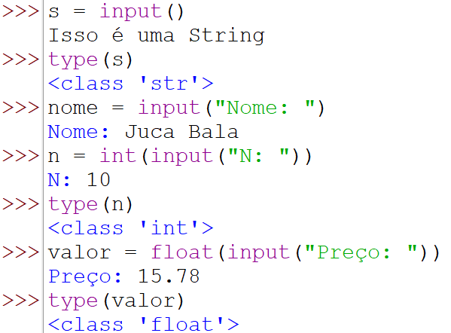
Comando de Entrada de Dados (input)

Slide 9
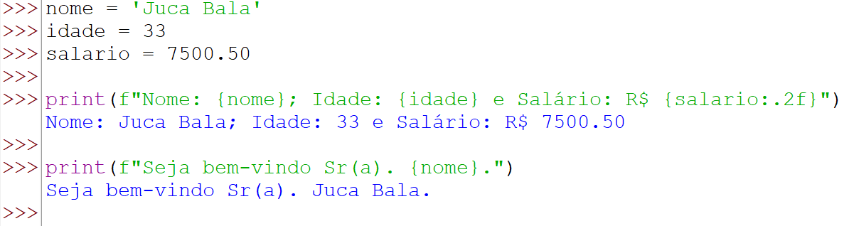
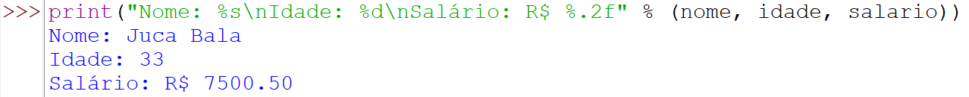
Saída de Dados (print)
Usando f-strings (formatted string literals):
Usando operador de composição (%):

Slide 10
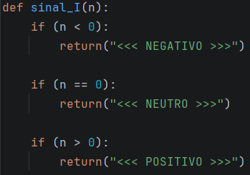
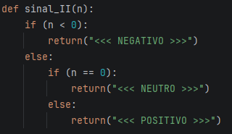
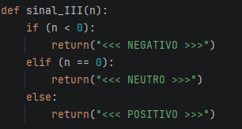
Comandos de Decisão (if)
if na forma simples
if na forma composta

Slide 11
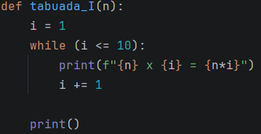
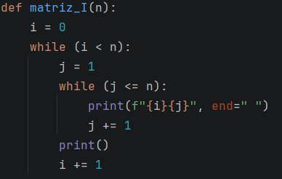

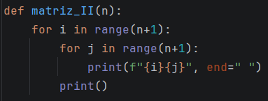
Comandos de Repetição (while, for)
while
for

Slide 12
Comandos de Repetição (while, for)
while
for

Slide 13
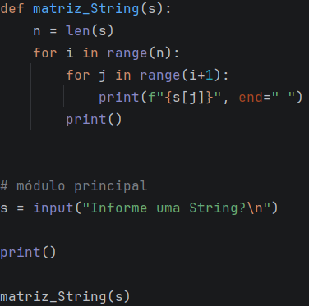
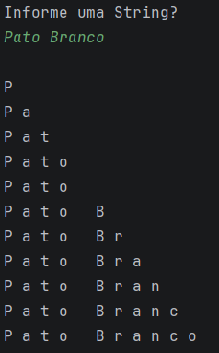
Strings (cadeias de caracteres)

Slide 14
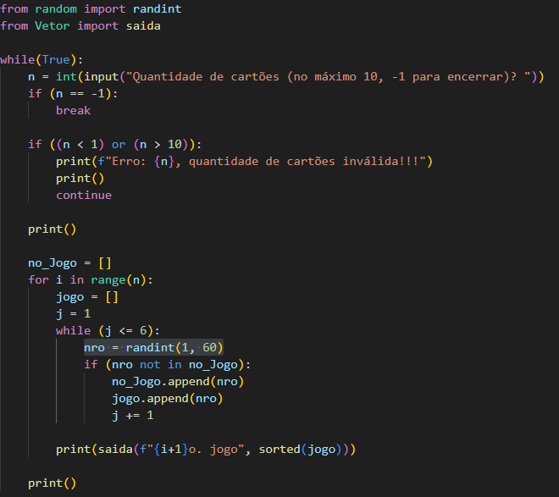
Listas
Listas []
Dicionário de Dados {}
Tuplas ()

Slide 15
Subprogramação/Modularização
Em geral:
  problemas complexos = programas complexos
Mas sempre é possível dividir:
  problemas grandes e complicados em problemas menores e de solução mais simples
Programa complexo = Subprograma 1 + Subprograma 2 + ... + Subprograma N
Subprograma = função = módulo

Slide 16
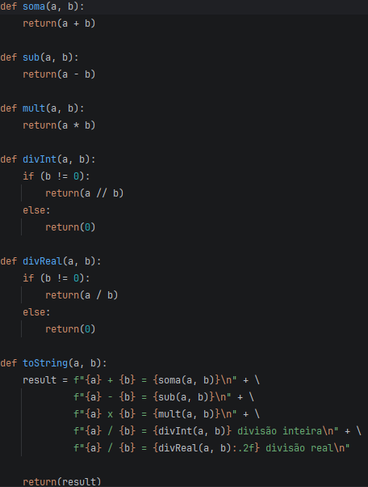
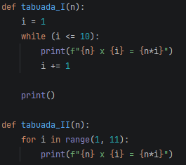
Módulos (1/2)

Slide 17
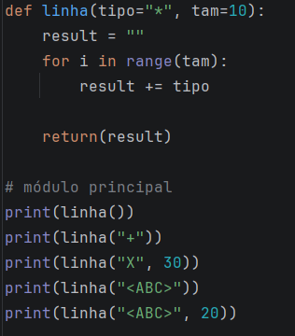
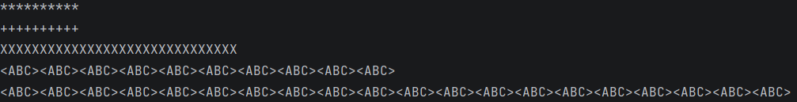
Módulos (2/2)

Slide 18
A questão é: “Reutilização de Software”
Objetivo:
  Economia de tempo e trabalho.
Princípio:
  Um conjunto de subprogramas destinado a solucionar
  uma série de tarefas bastante corriqueiras é desenvolvido
  e vai sendo aumentado com o passar do tempo, com o
  acréscimo de novos subprogramas. A este conjunto dá-se
  o nome de biblioteca. No desenvolvimento de novos
  sistemas, procura-se ao máximo basear sua concepção
  em subprogramas já existentes na biblioteca, de modo
  que a quantidade de software realmente novo que deve
  ser desenvolvido é minimizada.

Slide 19
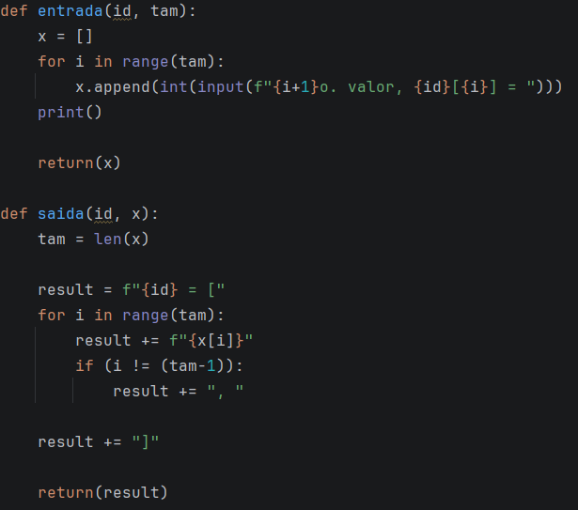
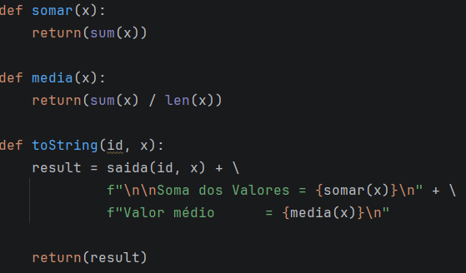
Arquivo de Módulos “Vetor.py”

Slide 20
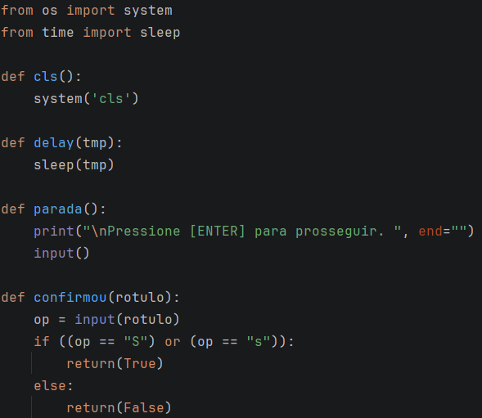
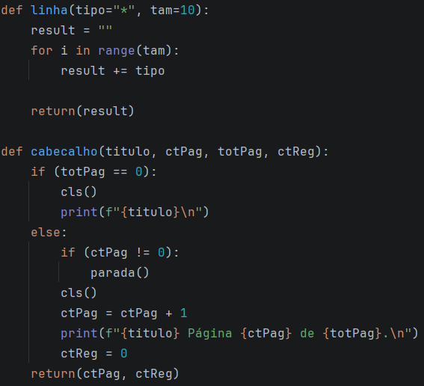
Arquivo de Módulos “Geral.py”

Slide 21
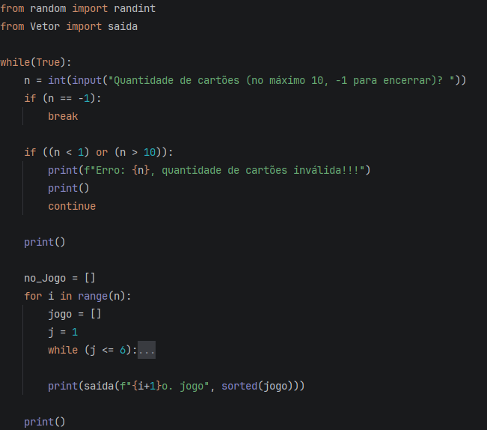
Usando arquivos de Módulos
https://docs.python.org/3/py-modindex.html

Slide 22
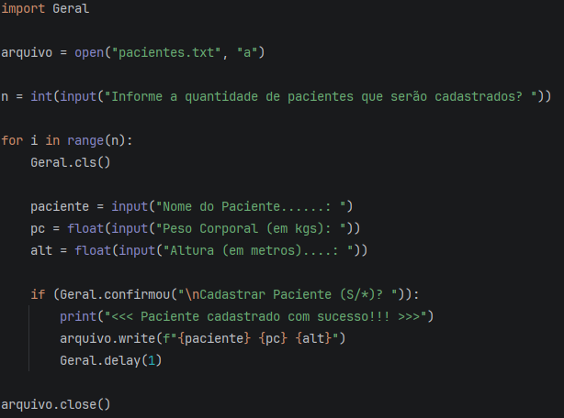
Gravando dados em Arquivo de Texto

Slide 23
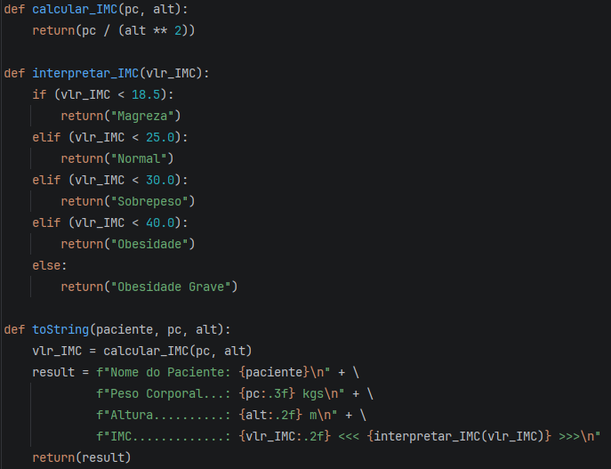
Arquivo de Módulos “Calculadora_IMC.py”

Slide 24
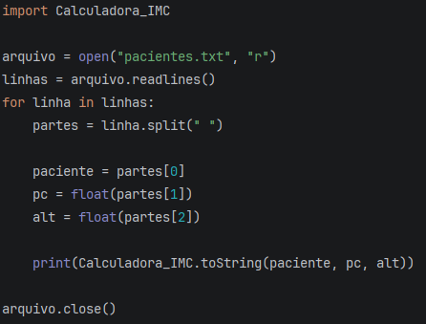
Lendo dados de Arquivo de Texto

Slide 25
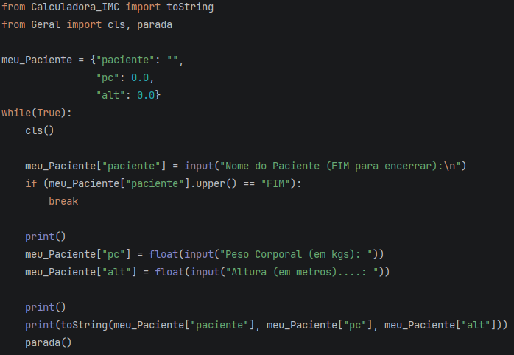
Dicionário de Dados

Slide 26
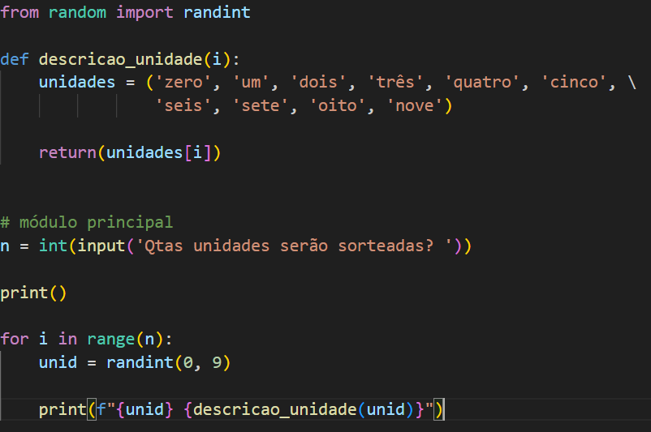
Tuplas

Slide 27
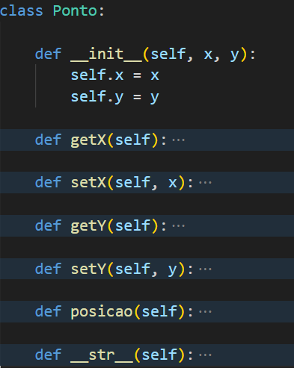
Programação Orientada a Objetos (1/4)
Classe
Objeto (instância de Classe)
Atributo
Método
Método Construtor (__init__)
Exibição de um Objeto (__str__)
Relacionamento de Associação
Relacionamento de Herança

Slide 28
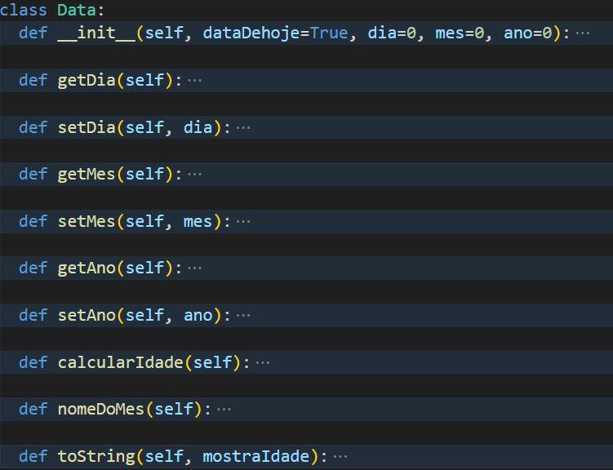
Programação Orientada a Objetos (2/4)
Data
Pessoa
PacienteIMC

Slide 29
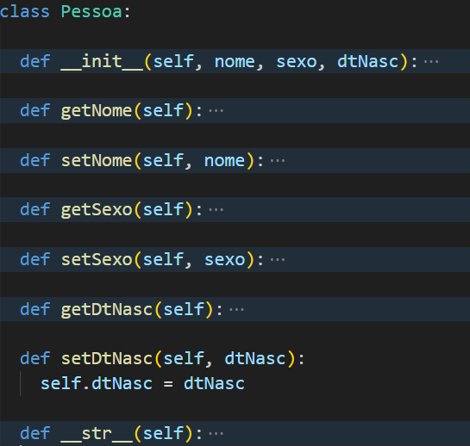
Programação Orientada a Objetos (3/4)
Associação com a classe "Data"
Data
Pessoa
PacienteIMC

Slide 30
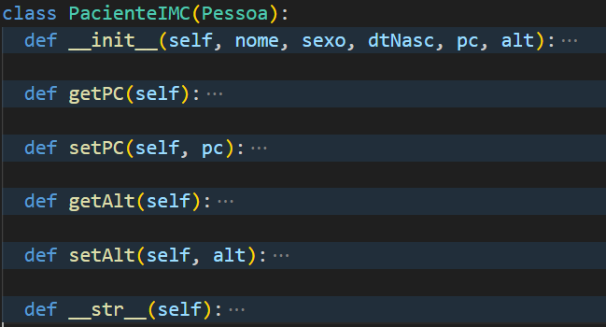
Programação Orientada a Objetos (4/4)
Herança com a Superclasse "Pessoa"
Data
Pessoa
PacienteIMC

